Slide 1
广度优先搜索

Slide 2
什么是广度优先搜索？
Notes:
全国青少年信息学奥林匹克（NOI）是国内包括港澳在内的省级代表队最高水平的大赛，自1984年至今，在国内包括香港、澳门组织竞赛活动。每年经各省选拔产生5名选手（其中一名是女选手），由中国计算机学会在计算机普及较好的城市组织进行比赛。这一竞赛记个人成绩，同时记团体总分。
NOIP是全国青少年信息学奥林匹克联赛。每年由中国计算机学会统一组织比赛。
NOIP。全国统一大纲、统一试卷。初、高中或其他中等专业学校的学生可报名参加联赛。
联赛分初赛和复赛两个阶段。初赛考察计算机科学基础知识，以笔试形式（做试卷）进行。复赛为编程，须在计算机上编程完成。参加初赛者须达到一定分数线后才有资格参加复赛。联赛分普及组和提高组两个组别，难度不同，分别面向初中和高中阶段的学生，也就是一般初中生参加普及组，高中生参加提高组。有些省市小学生也可以向特派员报名参赛。

Slide 3
定义
广度优先搜索（也称宽度优先搜索，缩写BFS，以下采用广度来描述）是连通图的一种遍历策略。
因为它的思想是从一个顶点V0开始，辐射状地优先遍历其周围较广的区域，故而得名 。
思考：广度优先搜索可以用它做什么呢？
Notes:
全国青少年信息学奥林匹克（NOI）是国内包括港澳在内的省级代表队最高水平的大赛，自1984年至今，在国内包括香港、澳门组织竞赛活动。每年经各省选拔产生5名选手（其中一名是女选手），由中国计算机学会在计算机普及较好的城市组织进行比赛。这一竞赛记个人成绩，同时记团体总分。
NOIP是全国青少年信息学奥林匹克联赛。每年由中国计算机学会统一组织比赛。
NOIP。全国统一大纲、统一试卷。初、高中或其他中等专业学校的学生可报名参加联赛。
联赛分初赛和复赛两个阶段。初赛考察计算机科学基础知识，以笔试形式（做试卷）进行。复赛为编程，须在计算机上编程完成。参加初赛者须达到一定分数线后才有资格参加复赛。联赛分普及组和提高组两个组别，难度不同，分别面向初中和高中阶段的学生，也就是一般初中生参加普及组，高中生参加提高组。有些省市小学生也可以向特派员报名参赛。

Slide 4
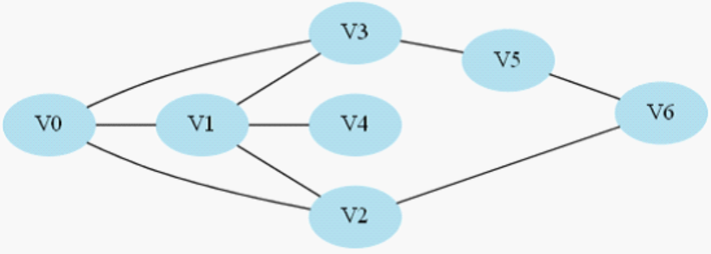
广度优先搜索
一个最直观经典的例子就是走迷宫，我们从起点开始，找出到终点的最短路程，很多最短路径算法就是基于广度优先的思想成立的。
用以下连通图为例来讲解广度优先搜索的基本思路：
Notes:
全国青少年信息学奥林匹克（NOI）是国内包括港澳在内的省级代表队最高水平的大赛，自1984年至今，在国内包括香港、澳门组织竞赛活动。每年经各省选拔产生5名选手（其中一名是女选手），由中国计算机学会在计算机普及较好的城市组织进行比赛。这一竞赛记个人成绩，同时记团体总分。
NOIP是全国青少年信息学奥林匹克联赛。每年由中国计算机学会统一组织比赛。
NOIP。全国统一大纲、统一试卷。初、高中或其他中等专业学校的学生可报名参加联赛。
联赛分初赛和复赛两个阶段。初赛考察计算机科学基础知识，以笔试形式（做试卷）进行。复赛为编程，须在计算机上编程完成。参加初赛者须达到一定分数线后才有资格参加复赛。联赛分普及组和提高组两个组别，难度不同，分别面向初中和高中阶段的学生，也就是一般初中生参加普及组，高中生参加提高组。有些省市小学生也可以向特派员报名参赛。

Slide 5
广度优先搜索
用以下连通图为例来讲解广度优先搜索的基本思路：
要求找到V0到V6的一条最短路（假设走一个节点按一步来算）
明显看出这条路径就是V0->V2->V6，而不是V0->V3->V5->V6。
Notes:
全国青少年信息学奥林匹克（NOI）是国内包括港澳在内的省级代表队最高水平的大赛，自1984年至今，在国内包括香港、澳门组织竞赛活动。每年经各省选拔产生5名选手（其中一名是女选手），由中国计算机学会在计算机普及较好的城市组织进行比赛。这一竞赛记个人成绩，同时记团体总分。
NOIP是全国青少年信息学奥林匹克联赛。每年由中国计算机学会统一组织比赛。
NOIP。全国统一大纲、统一试卷。初、高中或其他中等专业学校的学生可报名参加联赛。
联赛分初赛和复赛两个阶段。初赛考察计算机科学基础知识，以笔试形式（做试卷）进行。复赛为编程，须在计算机上编程完成。参加初赛者须达到一定分数线后才有资格参加复赛。联赛分普及组和提高组两个组别，难度不同，分别面向初中和高中阶段的学生，也就是一般初中生参加普及组，高中生参加提高组。有些省市小学生也可以向特派员报名参赛。

Slide 6
广度优先搜索
我们采用示例图来说明这个过程，在搜索的过程中，初始所有节点是白色（代表了所有点都还没开始搜索），把起点V0标志成灰色（表示即将辐射V0），下一步搜索的时候，我们把所有的灰色节点访问一次，然后将其变成黑色（表示已经被辐射过了），进而再将他们所能到达的节点标志成灰色（因为那些节点是下一步搜索的目标点了），但是这里有个判断，就像刚刚的例子，当访问到V1节点的时候，它的下一个节点应该是V0和V4，但是V0已经在前面被染成黑色了，所以不会将它染灰色。这样持续下去，直到目标节点V6被染灰色，说明了下一步就到终点了，没必要再搜索（染色）其他节点了，此时可以结束搜索了，整个搜索就结束了。然后根据搜索过程，反过来把最短路径找出来。
Notes:
全国青少年信息学奥林匹克（NOI）是国内包括港澳在内的省级代表队最高水平的大赛，自1984年至今，在国内包括香港、澳门组织竞赛活动。每年经各省选拔产生5名选手（其中一名是女选手），由中国计算机学会在计算机普及较好的城市组织进行比赛。这一竞赛记个人成绩，同时记团体总分。
NOIP是全国青少年信息学奥林匹克联赛。每年由中国计算机学会统一组织比赛。
NOIP。全国统一大纲、统一试卷。初、高中或其他中等专业学校的学生可报名参加联赛。
联赛分初赛和复赛两个阶段。初赛考察计算机科学基础知识，以笔试形式（做试卷）进行。复赛为编程，须在计算机上编程完成。参加初赛者须达到一定分数线后才有资格参加复赛。联赛分普及组和提高组两个组别，难度不同，分别面向初中和高中阶段的学生，也就是一般初中生参加普及组，高中生参加提高组。有些省市小学生也可以向特派员报名参赛。

Slide 7
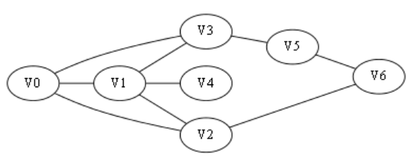
广度优先搜索
用以下连通图为例来讲解广度优先搜索的基本思路：
初始全部都是白色（未访问）
Notes:
全国青少年信息学奥林匹克（NOI）是国内包括港澳在内的省级代表队最高水平的大赛，自1984年至今，在国内包括香港、澳门组织竞赛活动。每年经各省选拔产生5名选手（其中一名是女选手），由中国计算机学会在计算机普及较好的城市组织进行比赛。这一竞赛记个人成绩，同时记团体总分。
NOIP是全国青少年信息学奥林匹克联赛。每年由中国计算机学会统一组织比赛。
NOIP。全国统一大纲、统一试卷。初、高中或其他中等专业学校的学生可报名参加联赛。
联赛分初赛和复赛两个阶段。初赛考察计算机科学基础知识，以笔试形式（做试卷）进行。复赛为编程，须在计算机上编程完成。参加初赛者须达到一定分数线后才有资格参加复赛。联赛分普及组和提高组两个组别，难度不同，分别面向初中和高中阶段的学生，也就是一般初中生参加普及组，高中生参加提高组。有些省市小学生也可以向特派员报名参赛。

Slide 8
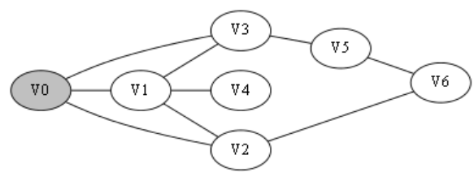
广度优先搜索
用以下连通图为例来讲解广度优先搜索的基本思路：
即将搜索起点V0（灰色）
Notes:
全国青少年信息学奥林匹克（NOI）是国内包括港澳在内的省级代表队最高水平的大赛，自1984年至今，在国内包括香港、澳门组织竞赛活动。每年经各省选拔产生5名选手（其中一名是女选手），由中国计算机学会在计算机普及较好的城市组织进行比赛。这一竞赛记个人成绩，同时记团体总分。
NOIP是全国青少年信息学奥林匹克联赛。每年由中国计算机学会统一组织比赛。
NOIP。全国统一大纲、统一试卷。初、高中或其他中等专业学校的学生可报名参加联赛。
联赛分初赛和复赛两个阶段。初赛考察计算机科学基础知识，以笔试形式（做试卷）进行。复赛为编程，须在计算机上编程完成。参加初赛者须达到一定分数线后才有资格参加复赛。联赛分普及组和提高组两个组别，难度不同，分别面向初中和高中阶段的学生，也就是一般初中生参加普及组，高中生参加提高组。有些省市小学生也可以向特派员报名参赛。

Slide 9
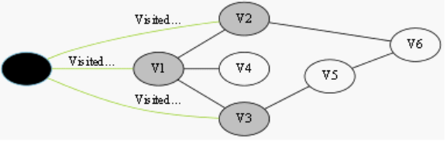
广度优先搜索
用以下连通图为例来讲解广度优先搜索的基本思路：
已搜索V0，即将搜索V1、V2、V3
Notes:
全国青少年信息学奥林匹克（NOI）是国内包括港澳在内的省级代表队最高水平的大赛，自1984年至今，在国内包括香港、澳门组织竞赛活动。每年经各省选拔产生5名选手（其中一名是女选手），由中国计算机学会在计算机普及较好的城市组织进行比赛。这一竞赛记个人成绩，同时记团体总分。
NOIP是全国青少年信息学奥林匹克联赛。每年由中国计算机学会统一组织比赛。
NOIP。全国统一大纲、统一试卷。初、高中或其他中等专业学校的学生可报名参加联赛。
联赛分初赛和复赛两个阶段。初赛考察计算机科学基础知识，以笔试形式（做试卷）进行。复赛为编程，须在计算机上编程完成。参加初赛者须达到一定分数线后才有资格参加复赛。联赛分普及组和提高组两个组别，难度不同，分别面向初中和高中阶段的学生，也就是一般初中生参加普及组，高中生参加提高组。有些省市小学生也可以向特派员报名参赛。

Slide 10
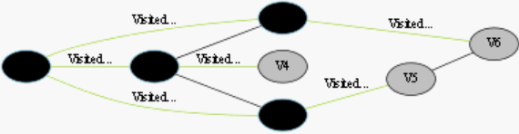
广度优先搜索
用以下连通图为例来讲解广度优先搜索的基本思路：
终点V6被染灰色，终止
Notes:
全国青少年信息学奥林匹克（NOI）是国内包括港澳在内的省级代表队最高水平的大赛，自1984年至今，在国内包括香港、澳门组织竞赛活动。每年经各省选拔产生5名选手（其中一名是女选手），由中国计算机学会在计算机普及较好的城市组织进行比赛。这一竞赛记个人成绩，同时记团体总分。
NOIP是全国青少年信息学奥林匹克联赛。每年由中国计算机学会统一组织比赛。
NOIP。全国统一大纲、统一试卷。初、高中或其他中等专业学校的学生可报名参加联赛。
联赛分初赛和复赛两个阶段。初赛考察计算机科学基础知识，以笔试形式（做试卷）进行。复赛为编程，须在计算机上编程完成。参加初赛者须达到一定分数线后才有资格参加复赛。联赛分普及组和提高组两个组别，难度不同，分别面向初中和高中阶段的学生，也就是一般初中生参加普及组，高中生参加提高组。有些省市小学生也可以向特派员报名参赛。

Slide 11
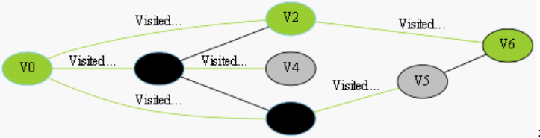
广度优先搜索
用以下连通图为例来讲解广度优先搜索的基本思路：
找到最短路径V0--V2--V6
Notes:
全国青少年信息学奥林匹克（NOI）是国内包括港澳在内的省级代表队最高水平的大赛，自1984年至今，在国内包括香港、澳门组织竞赛活动。每年经各省选拔产生5名选手（其中一名是女选手），由中国计算机学会在计算机普及较好的城市组织进行比赛。这一竞赛记个人成绩，同时记团体总分。
NOIP是全国青少年信息学奥林匹克联赛。每年由中国计算机学会统一组织比赛。
NOIP。全国统一大纲、统一试卷。初、高中或其他中等专业学校的学生可报名参加联赛。
联赛分初赛和复赛两个阶段。初赛考察计算机科学基础知识，以笔试形式（做试卷）进行。复赛为编程，须在计算机上编程完成。参加初赛者须达到一定分数线后才有资格参加复赛。联赛分普及组和提高组两个组别，难度不同，分别面向初中和高中阶段的学生，也就是一般初中生参加普及组，高中生参加提高组。有些省市小学生也可以向特派员报名参赛。

Slide 12
广度优先搜索核心思想
广度优先算法的核心思想是：从初始节点开始，应用算符生成第一层节点，检查目标节点是否在这些后继节点中，若没有，再用产生式规则将所有第一层的节点逐一扩展，得到第二层节点，并逐一检查第二层节点中是否包含目标节点。若没有，再用算符逐一扩展第二层的所有节点……，如此依次扩展，检查下去，直到发现目标节点为止。即
⒈从图中的某一顶点V0开始，先访问V0；
⒉访问所有与V0相邻接的顶点V1，V2，......，Vt；
⒊依次访问与V1，V2，......，Vt相邻接的所有未曾访问过的顶点；
⒋循此以往，直至所有的顶点都被访问过为止。
这种搜索的次序体现沿层次向横向扩展的趋势，所以称之为广度优先搜索。
Notes:
全国青少年信息学奥林匹克（NOI）是国内包括港澳在内的省级代表队最高水平的大赛，自1984年至今，在国内包括香港、澳门组织竞赛活动。每年经各省选拔产生5名选手（其中一名是女选手），由中国计算机学会在计算机普及较好的城市组织进行比赛。这一竞赛记个人成绩，同时记团体总分。
NOIP是全国青少年信息学奥林匹克联赛。每年由中国计算机学会统一组织比赛。
NOIP。全国统一大纲、统一试卷。初、高中或其他中等专业学校的学生可报名参加联赛。
联赛分初赛和复赛两个阶段。初赛考察计算机科学基础知识，以笔试形式（做试卷）进行。复赛为编程，须在计算机上编程完成。参加初赛者须达到一定分数线后才有资格参加复赛。联赛分普及组和提高组两个组别，难度不同，分别面向初中和高中阶段的学生，也就是一般初中生参加普及组，高中生参加提高组。有些省市小学生也可以向特派员报名参赛。

Slide 13
广度优先搜索算法描述
int bfs()
{
初始化，初始状态存入队列；
队列首指针head=0; 尾指针tail=1；
do
{
指针head后移一位，指向待扩展结点；
for (int i=1;i<=max;++i) //max为产生子结点的规则数
{
if (子结点符合条件)
{
tail指针增1，把新结点存入列尾；
Notes:
全国青少年信息学奥林匹克（NOI）是国内包括港澳在内的省级代表队最高水平的大赛，自1984年至今，在国内包括香港、澳门组织竞赛活动。每年经各省选拔产生5名选手（其中一名是女选手），由中国计算机学会在计算机普及较好的城市组织进行比赛。这一竞赛记个人成绩，同时记团体总分。
NOIP是全国青少年信息学奥林匹克联赛。每年由中国计算机学会统一组织比赛。
NOIP。全国统一大纲、统一试卷。初、高中或其他中等专业学校的学生可报名参加联赛。
联赛分初赛和复赛两个阶段。初赛考察计算机科学基础知识，以笔试形式（做试卷）进行。复赛为编程，须在计算机上编程完成。参加初赛者须达到一定分数线后才有资格参加复赛。联赛分普及组和提高组两个组别，难度不同，分别面向初中和高中阶段的学生，也就是一般初中生参加普及组，高中生参加提高组。有些省市小学生也可以向特派员报名参赛。

Slide 14
广度优先搜索算法描述
if (新结点与原已产生结点重复) 删去该结点（取消入队，tail减1）;
else
if (新结点是目标结点) 输出并退出；
}
}
}while(head<tail); //队列为空
}
Notes:
全国青少年信息学奥林匹克（NOI）是国内包括港澳在内的省级代表队最高水平的大赛，自1984年至今，在国内包括香港、澳门组织竞赛活动。每年经各省选拔产生5名选手（其中一名是女选手），由中国计算机学会在计算机普及较好的城市组织进行比赛。这一竞赛记个人成绩，同时记团体总分。
NOIP是全国青少年信息学奥林匹克联赛。每年由中国计算机学会统一组织比赛。
NOIP。全国统一大纲、统一试卷。初、高中或其他中等专业学校的学生可报名参加联赛。
联赛分初赛和复赛两个阶段。初赛考察计算机科学基础知识，以笔试形式（做试卷）进行。复赛为编程，须在计算机上编程完成。参加初赛者须达到一定分数线后才有资格参加复赛。联赛分普及组和提高组两个组别，难度不同，分别面向初中和高中阶段的学生，也就是一般初中生参加普及组，高中生参加提高组。有些省市小学生也可以向特派员报名参赛。

Slide 15
广度优先搜索注意事项
1、每生成一个子结点，就要提供指向它们父亲结点的指针。当解出现时候，通过逆向跟踪，找到从根结点到目标结点的一条路径。当然不要求输出路径，就没必要记父亲。
2、生成的结点要与前面所有已经产生结点比较，以免出现重复结点，浪费时间和空间，还有可能陷入死循环。
Notes:
全国青少年信息学奥林匹克（NOI）是国内包括港澳在内的省级代表队最高水平的大赛，自1984年至今，在国内包括香港、澳门组织竞赛活动。每年经各省选拔产生5名选手（其中一名是女选手），由中国计算机学会在计算机普及较好的城市组织进行比赛。这一竞赛记个人成绩，同时记团体总分。
NOIP是全国青少年信息学奥林匹克联赛。每年由中国计算机学会统一组织比赛。
NOIP。全国统一大纲、统一试卷。初、高中或其他中等专业学校的学生可报名参加联赛。
联赛分初赛和复赛两个阶段。初赛考察计算机科学基础知识，以笔试形式（做试卷）进行。复赛为编程，须在计算机上编程完成。参加初赛者须达到一定分数线后才有资格参加复赛。联赛分普及组和提高组两个组别，难度不同，分别面向初中和高中阶段的学生，也就是一般初中生参加普及组，高中生参加提高组。有些省市小学生也可以向特派员报名参赛。

Slide 16
广度优先搜索注意事项
3、如果目标结点的深度与“费用”（如：路径长度）成正比，那么，找到的第一个解即为最优解，这时，搜索速度比深度搜索要快些，在求最优解时往往采用广度优先搜索；如果结点的“费用”不与深度成正比时，第一次找到的解不一定是最优解。
4、广度优先搜索的效率还有赖于目标结点所在位置情况，如果目标结点深度处于较深层时，需搜索的结点数基本上以指数增长。
Notes:
全国青少年信息学奥林匹克（NOI）是国内包括港澳在内的省级代表队最高水平的大赛，自1984年至今，在国内包括香港、澳门组织竞赛活动。每年经各省选拔产生5名选手（其中一名是女选手），由中国计算机学会在计算机普及较好的城市组织进行比赛。这一竞赛记个人成绩，同时记团体总分。
NOIP是全国青少年信息学奥林匹克联赛。每年由中国计算机学会统一组织比赛。
NOIP。全国统一大纲、统一试卷。初、高中或其他中等专业学校的学生可报名参加联赛。
联赛分初赛和复赛两个阶段。初赛考察计算机科学基础知识，以笔试形式（做试卷）进行。复赛为编程，须在计算机上编程完成。参加初赛者须达到一定分数线后才有资格参加复赛。联赛分普及组和提高组两个组别，难度不同，分别面向初中和高中阶段的学生，也就是一般初中生参加普及组，高中生参加提高组。有些省市小学生也可以向特派员报名参赛。

Slide 17
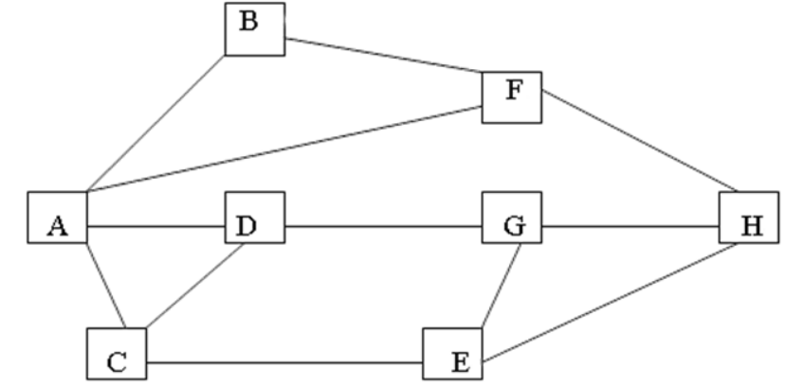
例题精讲：
下图表示的是从城市A到城市H的交通图。从图中可以看出，从城市A到城市H要经过若干个城市。现要找出一条经过城市最少的一条路线。
Notes:
全国青少年信息学奥林匹克（NOI）是国内包括港澳在内的省级代表队最高水平的大赛，自1984年至今，在国内包括香港、澳门组织竞赛活动。每年经各省选拔产生5名选手（其中一名是女选手），由中国计算机学会在计算机普及较好的城市组织进行比赛。这一竞赛记个人成绩，同时记团体总分。
NOIP是全国青少年信息学奥林匹克联赛。每年由中国计算机学会统一组织比赛。
NOIP。全国统一大纲、统一试卷。初、高中或其他中等专业学校的学生可报名参加联赛。
联赛分初赛和复赛两个阶段。初赛考察计算机科学基础知识，以笔试形式（做试卷）进行。复赛为编程，须在计算机上编程完成。参加初赛者须达到一定分数线后才有资格参加复赛。联赛分普及组和提高组两个组别，难度不同，分别面向初中和高中阶段的学生，也就是一般初中生参加普及组，高中生参加提高组。有些省市小学生也可以向特派员报名参赛。

Slide 18
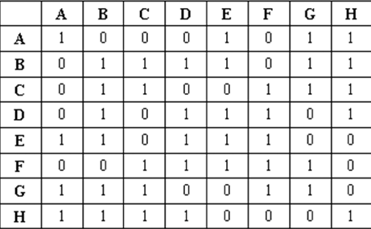
算法分析：
看到这图很容易想到用邻接距阵来表示，0表示能走，1表示不能走。如图：
Notes:
全国青少年信息学奥林匹克（NOI）是国内包括港澳在内的省级代表队最高水平的大赛，自1984年至今，在国内包括香港、澳门组织竞赛活动。每年经各省选拔产生5名选手（其中一名是女选手），由中国计算机学会在计算机普及较好的城市组织进行比赛。这一竞赛记个人成绩，同时记团体总分。
NOIP是全国青少年信息学奥林匹克联赛。每年由中国计算机学会统一组织比赛。
NOIP。全国统一大纲、统一试卷。初、高中或其他中等专业学校的学生可报名参加联赛。
联赛分初赛和复赛两个阶段。初赛考察计算机科学基础知识，以笔试形式（做试卷）进行。复赛为编程，须在计算机上编程完成。参加初赛者须达到一定分数线后才有资格参加复赛。联赛分普及组和提高组两个组别，难度不同，分别面向初中和高中阶段的学生，也就是一般初中生参加普及组，高中生参加提高组。有些省市小学生也可以向特派员报名参赛。

Slide 19
算法分析：
首先想到的是用队列的思想。
a数组是存储扩展结点的队列，a[i]记录经过的城市,b[i]记录前趋城市，这样就可以倒推出最短线路。
具体过程如下：
（1） 将城市A入队，队首为0、队尾为1。
（2）将队首所指的城市所有可直通的城市入队（如果这个城市在队列中出现过就不入队，可用一布尔数组s[i]来判断），将入队城市的前趋城市保存在b[i]中。然后将队首加1，得到新的队首城市。重复以上步骤，直到搜到城市H时，搜索结束。利用b[i]可倒推出最少城市线路。
Notes:
全国青少年信息学奥林匹克（NOI）是国内包括港澳在内的省级代表队最高水平的大赛，自1984年至今，在国内包括香港、澳门组织竞赛活动。每年经各省选拔产生5名选手（其中一名是女选手），由中国计算机学会在计算机普及较好的城市组织进行比赛。这一竞赛记个人成绩，同时记团体总分。
NOIP是全国青少年信息学奥林匹克联赛。每年由中国计算机学会统一组织比赛。
NOIP。全国统一大纲、统一试卷。初、高中或其他中等专业学校的学生可报名参加联赛。
联赛分初赛和复赛两个阶段。初赛考察计算机科学基础知识，以笔试形式（做试卷）进行。复赛为编程，须在计算机上编程完成。参加初赛者须达到一定分数线后才有资格参加复赛。联赛分普及组和提高组两个组别，难度不同，分别面向初中和高中阶段的学生，也就是一般初中生参加普及组，高中生参加提高组。有些省市小学生也可以向特派员报名参赛。

Slide 20
参考代码：
#include<iostream>
#include<cstring>
using namespace std;
int ju[9][9]={{0,0,0,0,0,0,0,0,0},
{0,1,0,0,0,1,0,1,1},
{0,0,1,1,1,1,0,1,1},
{0,0,1,1,0,0,1,1,1},
{0,0,1,0,1,1,1,0,1},
{0,1,1,0,1,1,1,0,0},
{0,0,0,1,1,1,1,1,0},
{0,1,1,1,0,0,1,1,0},
{0,1,1,1,1,0,0,0,1}};
int a[101],b[101];
bool s[9]; //初始化
int out(int d) //输出过程
{
cout<<char(a[d]+64);
while (b[d])
{
d=b[d];
cout<<"--"<<char(a[d]+64);
}
cout<<endl;
}
Notes:
全国青少年信息学奥林匹克（NOI）是国内包括港澳在内的省级代表队最高水平的大赛，自1984年至今，在国内包括香港、澳门组织竞赛活动。每年经各省选拔产生5名选手（其中一名是女选手），由中国计算机学会在计算机普及较好的城市组织进行比赛。这一竞赛记个人成绩，同时记团体总分。
NOIP是全国青少年信息学奥林匹克联赛。每年由中国计算机学会统一组织比赛。
NOIP。全国统一大纲、统一试卷。初、高中或其他中等专业学校的学生可报名参加联赛。
联赛分初赛和复赛两个阶段。初赛考察计算机科学基础知识，以笔试形式（做试卷）进行。复赛为编程，须在计算机上编程完成。参加初赛者须达到一定分数线后才有资格参加复赛。联赛分普及组和提高组两个组别，难度不同，分别面向初中和高中阶段的学生，也就是一般初中生参加普及组，高中生参加提高组。有些省市小学生也可以向特派员报名参赛。

Slide 21
void doit()
{
int head,tail,i;
head=0;tail=1; //队首为0、队尾为1
a[1]=1; //记录经过的城市
b[1]=0; //记录前趋城市
s[1]=1; //表示该城市已经到过
do //步骤2
{
head++; //队首加一，出队
for (i=1;i<=8;i++) //搜索可直通的城市
if ((ju[a[head]][i]==0)&&(s[i]==0)) //判断城市是否走过
{
tail++; //队尾加一，入队
a[tail]=i;
b[tail]=head;
s[i]=1;
if (i==8)
{
out(tail);head=tail;break; //第一次搜到H城市时路线最短
}
}
}while (head<tail);
}
int main() //主程序
{
memset(s,false,sizeof(s));
doit(); //进行Bfs操作
return 0;
}
Notes:
全国青少年信息学奥林匹克（NOI）是国内包括港澳在内的省级代表队最高水平的大赛，自1984年至今，在国内包括香港、澳门组织竞赛活动。每年经各省选拔产生5名选手（其中一名是女选手），由中国计算机学会在计算机普及较好的城市组织进行比赛。这一竞赛记个人成绩，同时记团体总分。
NOIP是全国青少年信息学奥林匹克联赛。每年由中国计算机学会统一组织比赛。
NOIP。全国统一大纲、统一试卷。初、高中或其他中等专业学校的学生可报名参加联赛。
联赛分初赛和复赛两个阶段。初赛考察计算机科学基础知识，以笔试形式（做试卷）进行。复赛为编程，须在计算机上编程完成。参加初赛者须达到一定分数线后才有资格参加复赛。联赛分普及组和提高组两个组别，难度不同，分别面向初中和高中阶段的学生，也就是一般初中生参加普及组，高中生参加提高组。有些省市小学生也可以向特派员报名参赛。

Slide 22
课后作业：
营救
【问题描述】
铁塔尼号遇险了！他发出了求救信号。距离最近的哥伦比亚号收到了讯息，时间就是生命，必须尽快赶到那里。
通过侦测，哥伦比亚号获取了一张海洋图。这张图将海洋部分分化成n*n个比较小的单位，其中用1标明的是陆地，用0标明是海洋。船只能从一个格子，移到相邻的四个格子。
为了尽快赶到出事地点，哥伦比亚号最少需要走多远的距离。
【输入格式】
第一行为n,下面是一个n*n的0、1矩阵，表示海洋地图
最后一行为四个小于n的整数，分别表示哥伦比亚号和铁塔尼号的位置。
【输出格式】
哥伦比亚号到铁塔尼号的最短距离，答案精确到整数。
【输入样例】 【输出样例】
3 4
001
101
100
1 1 3 3 【数据范围】N<=1000
Notes:
全国青少年信息学奥林匹克（NOI）是国内包括港澳在内的省级代表队最高水平的大赛，自1984年至今，在国内包括香港、澳门组织竞赛活动。每年经各省选拔产生5名选手（其中一名是女选手），由中国计算机学会在计算机普及较好的城市组织进行比赛。这一竞赛记个人成绩，同时记团体总分。
NOIP是全国青少年信息学奥林匹克联赛。每年由中国计算机学会统一组织比赛。
NOIP。全国统一大纲、统一试卷。初、高中或其他中等专业学校的学生可报名参加联赛。
联赛分初赛和复赛两个阶段。初赛考察计算机科学基础知识，以笔试形式（做试卷）进行。复赛为编程，须在计算机上编程完成。参加初赛者须达到一定分数线后才有资格参加复赛。联赛分普及组和提高组两个组别，难度不同，分别面向初中和高中阶段的学生，也就是一般初中生参加普及组，高中生参加提高组。有些省市小学生也可以向特派员报名参赛。

